Slide 1
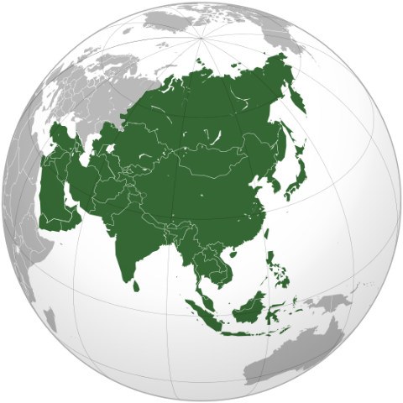
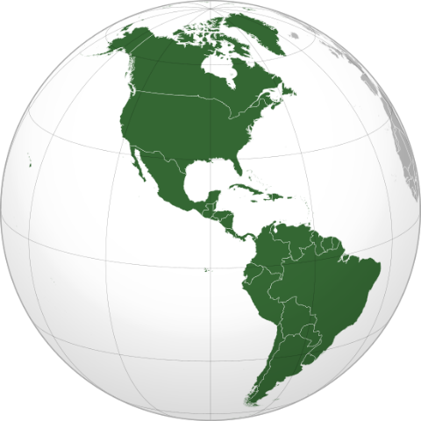
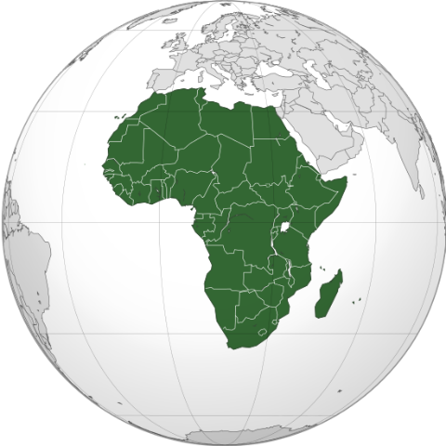
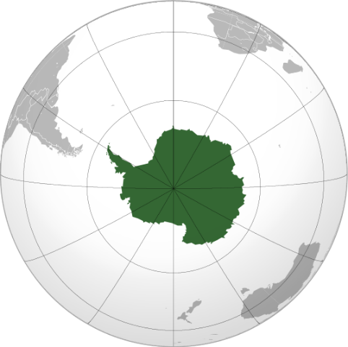
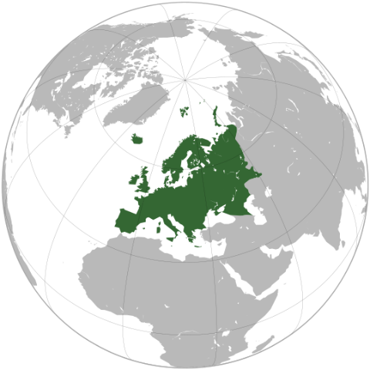
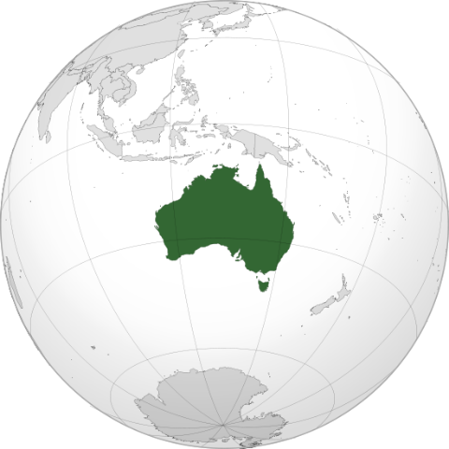
ROZLOHA – Austrália je najmenší svetadiel
1.
2.
3.
43,8 mil. km²
42,3 mil. km²
30,4 mil. km²
4.
5.
6.
13,7 mil. km²
10,2 mil. km²
7,7 mil. km²
Má rozlohu 7,7 miliónov km2

Slide 2
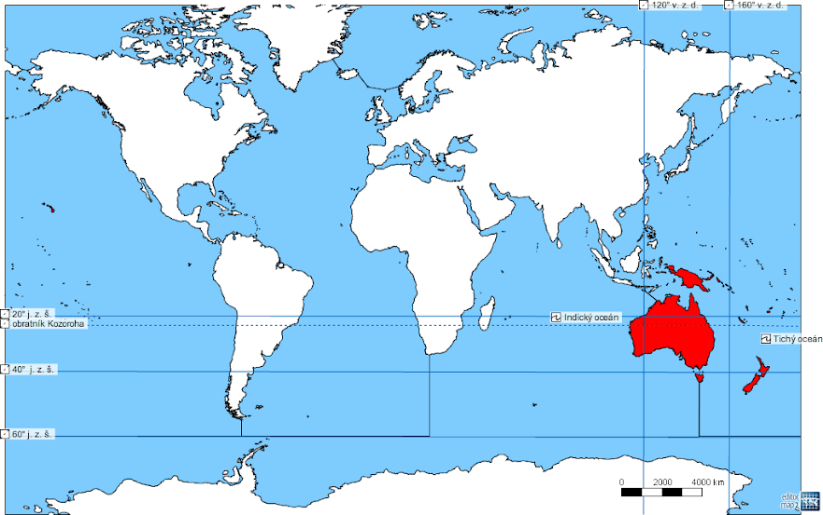
Austráliou prechádza dôležitá rovnobežka – Obratník Kozorožca, rovník cez Austráliu NEPRECHÁDZA!
rovník
Obratník Kozorožca

Slide 3
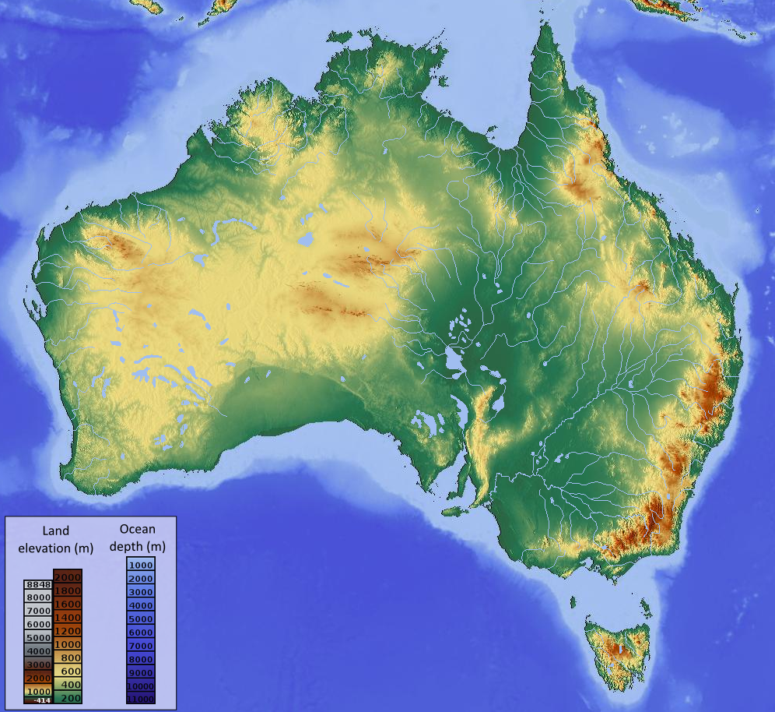
Povrch Austrálie

Slide 4
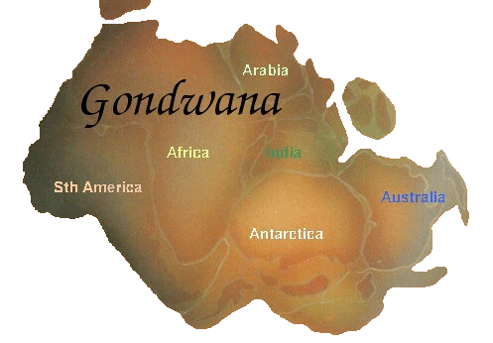
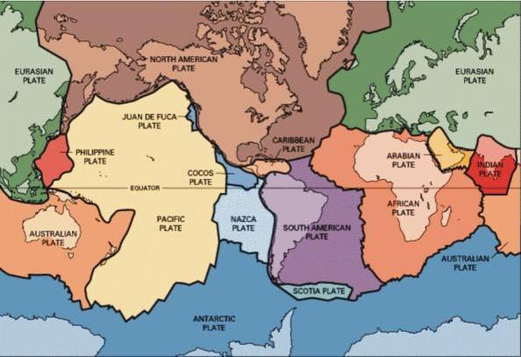
Austrália pochádza z prapevniny:, ktorá sa nazýva GONDWANA

Slide 5
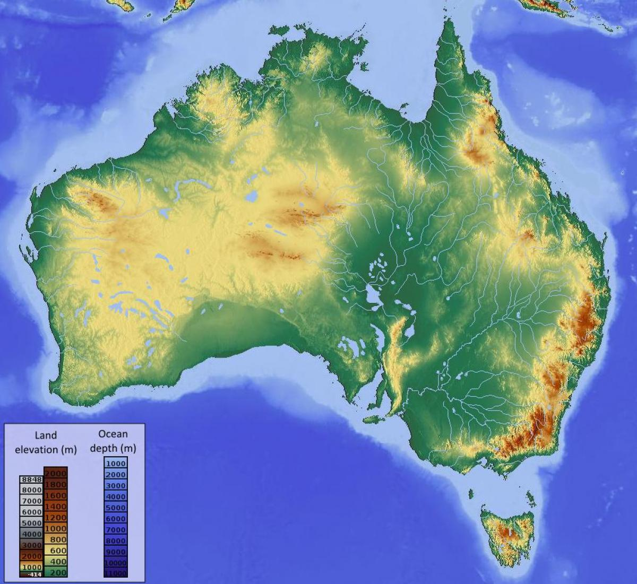
Austrália je najrovinatejší svetadiel
Priemerná nadmorská výška je okolo 300 metrov nad morom.

Slide 6
nAJ
Rozlohou najväčšie
pohorie: Veľké Predelové
vrchy
Najvyššie pohorie: AUSTRÁLSKE ALPY
Najvyšší vrch v Austrálii sa volá
Mount Kočšuško – má 2 228 m n.m.

Slide 7
Najnižší bod Austrálie
Eyrovo jazero má 16 m pod hladinou mora

Slide 8
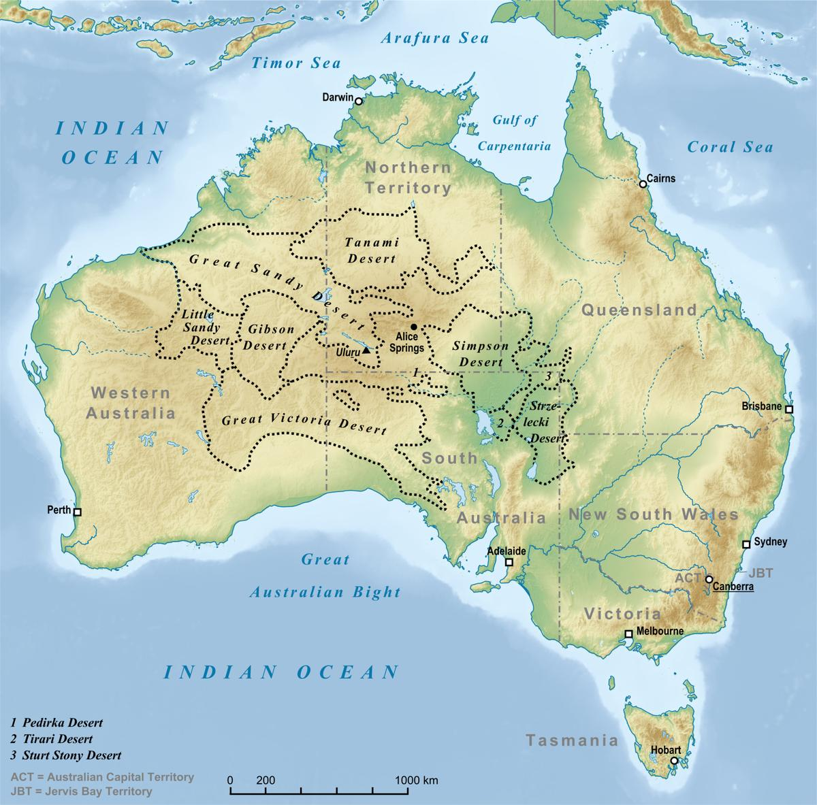
západnú časť Austrálie zaberajú rozsiahle plošiny a púšte
Známa plošina Kimberley
púšte: Veľká piesočná púsť, Gibsonova púsť, Veľká Viktórina púšť, púšť Tanami, Simpsonova púšť.

Slide 9
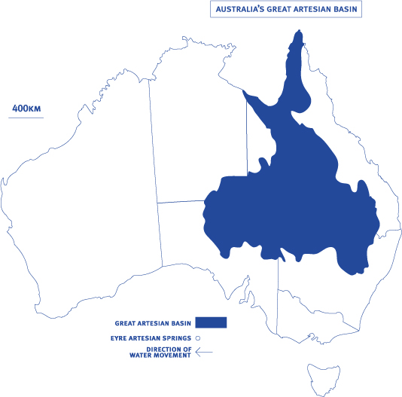
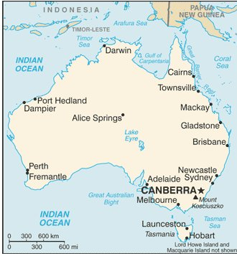
centrálnu časť vypĺňa panva: Veľká artézska panva

Slide 10
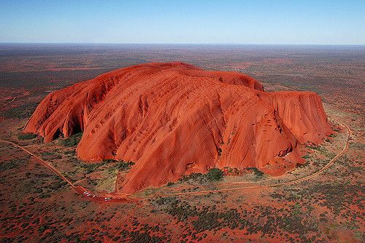
v strede Austrálie sa nachádza zaujímavý skalný útvar - ULURU = Ayersova skala (posvätné miesto Austrálskych domorodcov) a tiež aj Weve rock - 115 m dlhá kamenná vlna (obrázok na ďalšej strane)

Slide 11
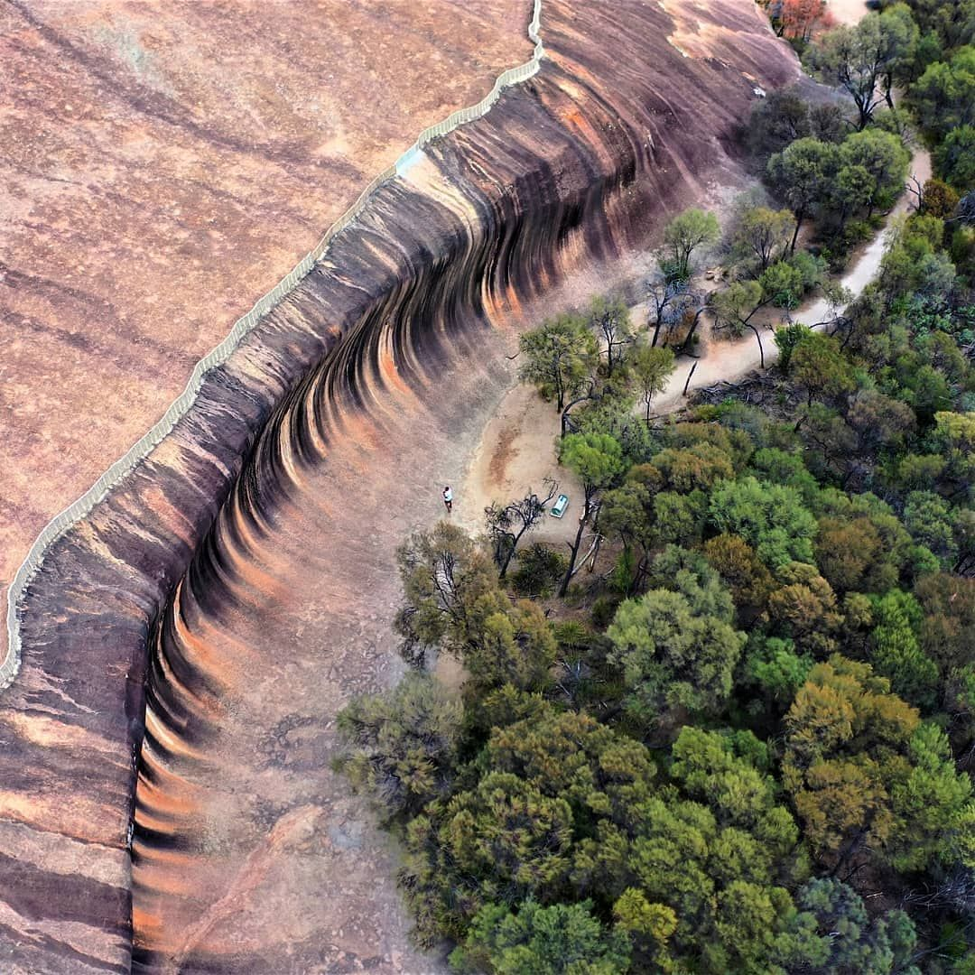
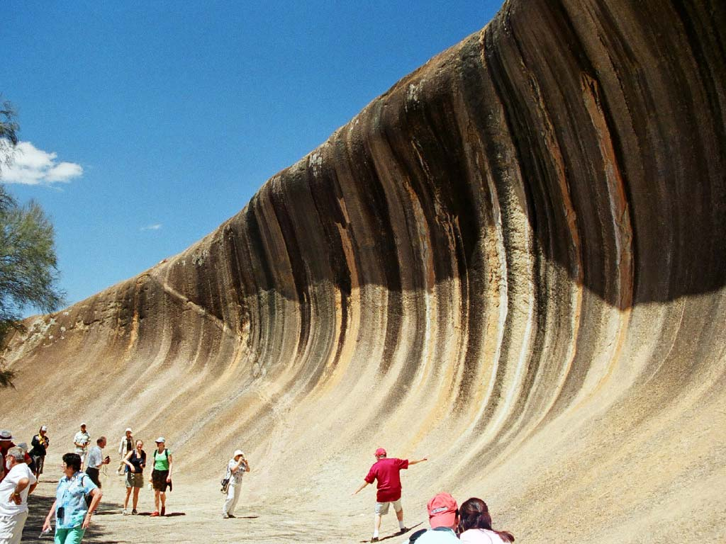

Slide 12
Ďakujem za pozornosť
☺

